Slide 1
Supplements- og restancebogføringer 2025
Bemærk:
91701000: Benyttes ved indtægter/udgifter som er bogført i R2025 men skulle have været i R2026
91401099: Benyttes ved tilgodehavender der er bogført i R2026 men skulle have været i R2025
95601099: Benyttes ved gæld (fakturaer) der er bogført i R2026 men skulle have været i R2025
95600560: Benyttes ved udgiftsrestancebogføringer (faktura vedr. R2025 som først kommer i 2026)
91500560: Benyttes ved indtægtsrestancebogføringer (indtægter man regner med først kommer ind i banken i 2026, men som vedrører R2025)

Slide 2
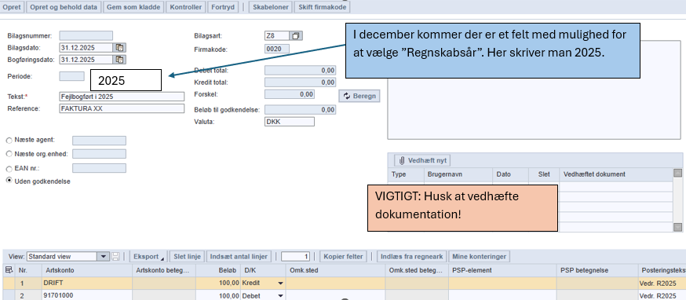
Eksempel på postering fra 2025 til 2026
Udgift der er bogført i dec. 2025, men som skulle have været bogført i 2026. 2 bilag: Ét der posterer det væk fra R2025 og ét der posterer det korrekt i 2026 (supplementspostering)
Omposteringsbilag 1 (2):

Slide 3
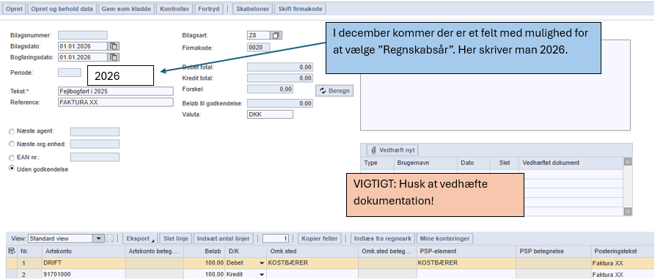
- Fortsat
Omposteringsbilag 2(2)

Slide 4
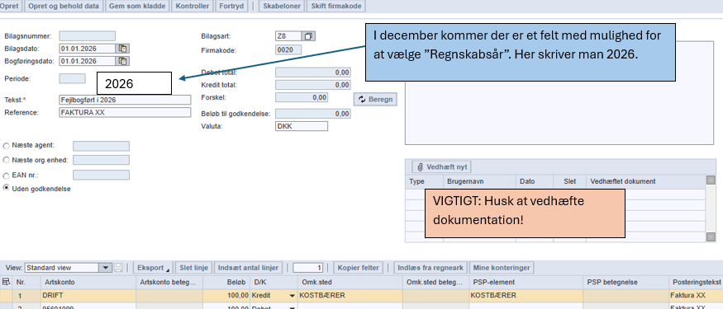
Eksempel på postering af udgift fra 2026 til 2025
Udgift der er bogført i jan 2026 (Periode 1/R2026), men som skulle have været bogført i R2025.
2 bilag: Ét der omposterer i 2026 og ét der posterer det korrekt ind i R2025(supplementspostering)

Slide 5
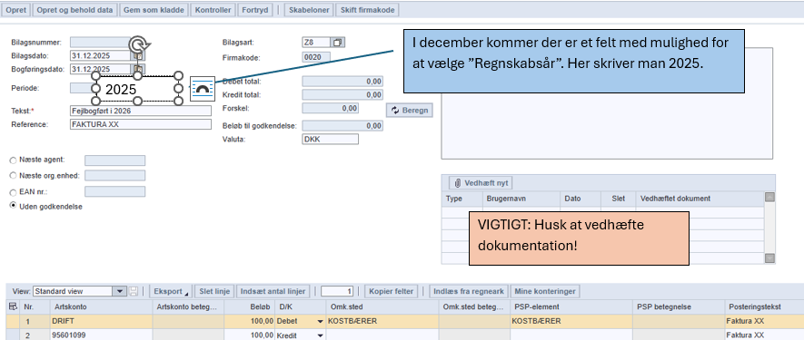
- Fortsat
Omposteringsbilag 2(2)

Slide 6
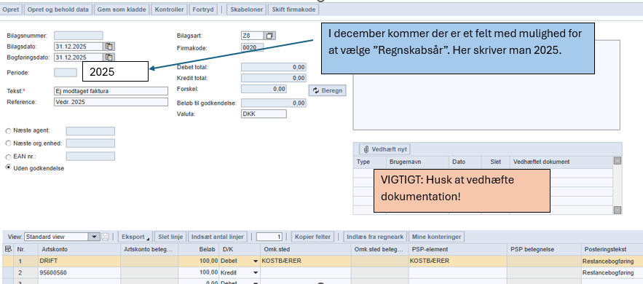
Eksempel på udgiftsrestancebogføring for 2026
Eksempel på restancebogføring af udgifter - Vi har bestilt og modtaget en vare/ydelse, som skal på R25, men får først fakturaen i 2026. To omposteringsbilag + én faktura

Slide 7
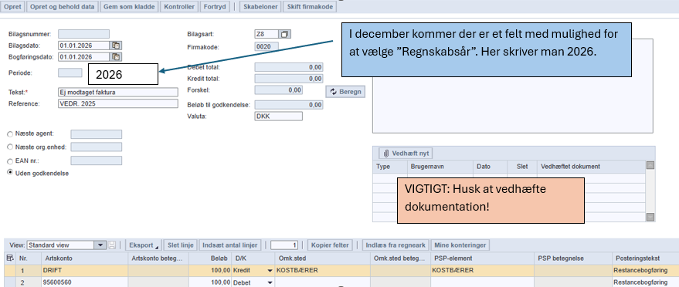
- Fortsat
Omposteringsbilag 2(2):
Når fakturaen efterfølgende modtages i 2026, skal den bogføres på samme driftskonto, som den er restancebogført på i 2025/26.

Slide 8
Tjekliste for korrekt bogføring
Tjekliste/huskeliste ved bogføringer
Ved restance-bogføringer og omposteringer mellem årene skal posteringerne være:
91701000: Kan være både D/K i 2025 alt efter om det er U/I
91401099: Skal ende med en Debet i R2025
95601099: Skal ende med en Kredit i R2025
95600560: Skal ende med en Kredit i R2025
91500560: Skal ende med en Debet i R2025

